Slide 1




網頁程式設計期末專案
Hamburger Hunter
00957209 林心怡
00753108 陳靖凱

Slide 2
目錄
1
網站簡介
2
網站架構圖
3
技術應用
4
DEMO

Slide 3
網站簡介

Slide 4

Hamburger Hunter
遊戲構想是一個簡單的闖關遊戲，因為最近玩到一款手遊”動物餐廳”，覺得角色都很可愛，因此就有拿此主題來發揮的想法。
遊戲分為選角頁面與遊戲本頁，透過選角頁面可讓使用者選擇自己喜歡的角色來進行遊戲。
遊戲本頁是類似馬力歐吃金幣的設計，透過上下左右來操控角色破關。

Slide 5


Web Page…
第一關 - easy
第二關 - Normal
第三關 - Hard

Slide 6
網站架構圖

Slide 7
選角頁面
(pickRole.html)
遊戲本頁
(game.html)
Google sheet
添加角色
(addRole.html)

Slide 8
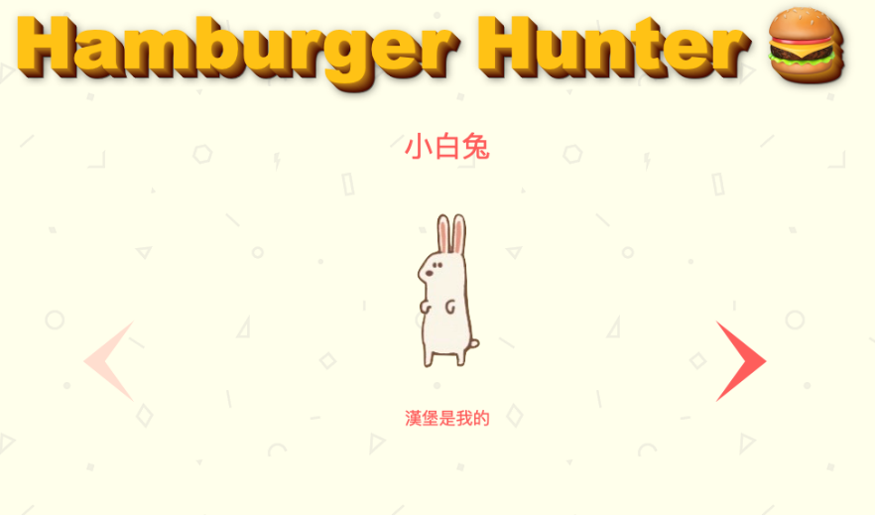
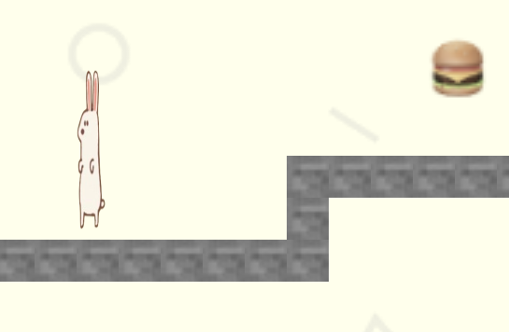
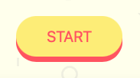
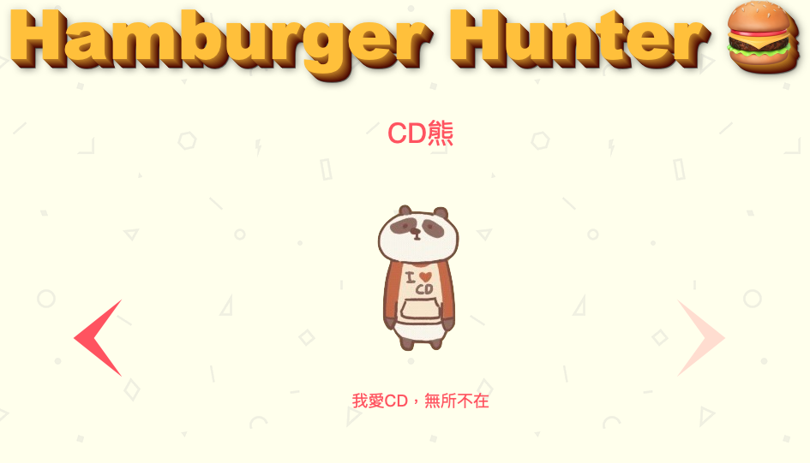
選擇角色
製作選角畫面，接受玩家傳入Google Sheet的角色，渲染在頁面上，提供玩家挑選，按下START傳入至遊戲畫面
按下START

Slide 9
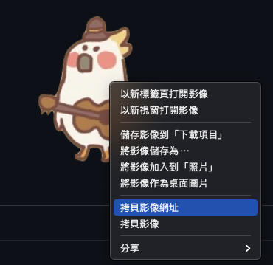
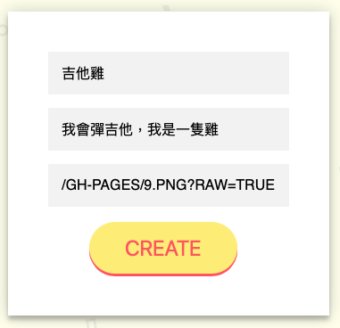
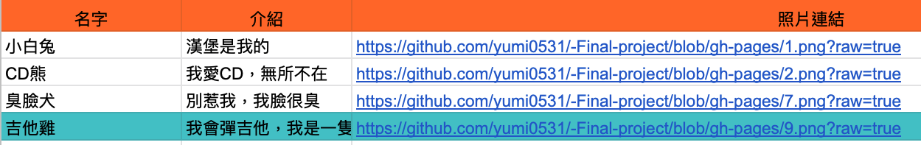
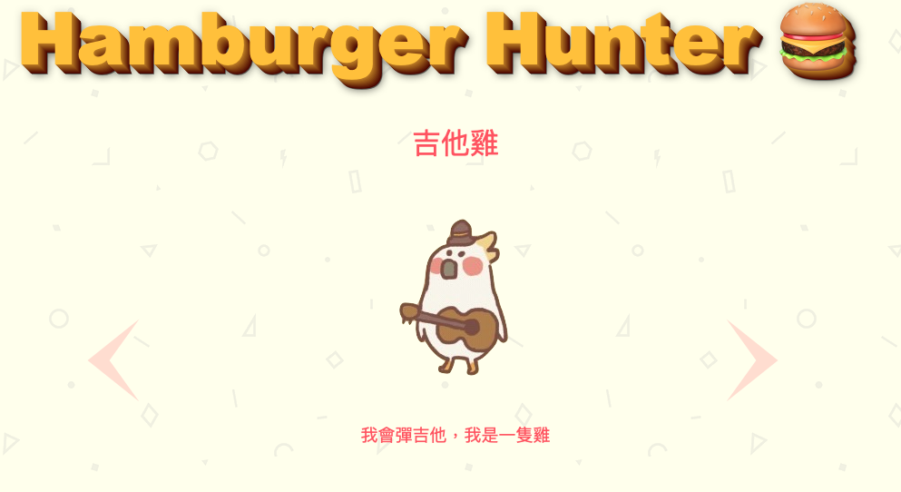
添加角色
在網頁上製作表單，讓玩家可以自行創建角色（名字、介紹、.png連結），並添加至Google Sheet，再傳回選角頁面，渲染在頁面上。

Slide 10
技術應用

Slide 11

技術應用
JavaScript/ Jquery /Creat.js
Ajax / Google App Script
HTML5
網站基本架構
遊戲動態規劃
CSS,SCSS
Google Sheet
遊戲背景、裝飾
當作資料庫

Slide 12
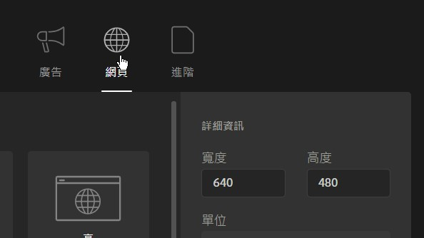
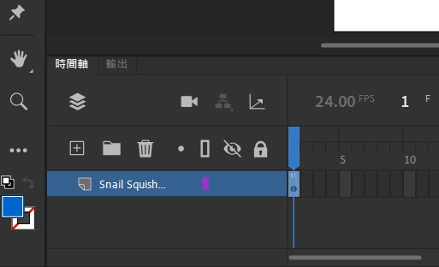
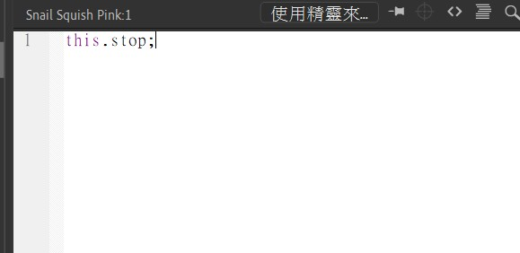
課外技術
Creat.js:
動畫 :
透過Animate.cc將角色動畫影格定好()
同時它會產生”.fla””.html””.js”三個檔裡面會自 動寫好所有動畫的code，再把html檔嵌入至自己 的頁面，再引入他的js檔。

Slide 13
課外技術
Creat.js:
畫面更新 :
使用creat.js框架的API ”Ticker”來使畫面定期刷新
鍵盤事件 :
利用”onkeyup””onkeydown”來註冊鍵盤事件

Slide 14
團隊分工
靖凱
心怡
1
1
遊戲技術研究
(creat.js 動畫、
creat.js ticker、
creat.js鍵盤事件)
選角頁面、增加角色
2
後端串接
2
研究原始程式碼
3
網頁裝飾
3
Sweatalert套件
4
角色動畫
5
後端串接
6
網頁裝飾

Slide 15
DEMO

